Slide 1
Projet informatique : simulation de trou noir
Florent Dupont, Marie-Clémentine Quilleriet, Camille Srecki
Tuteur : Nikolas Stott

Slide 2
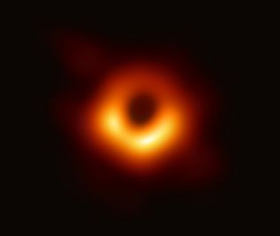
Qu’est-ce qu’un trou noir ?
- Décrit par les équations d’Einstein de la relativité générale
- Plusieurs outils à disposition :
Métrique de Schwarzschild
Métrique de Kerr
Coordonnées de Boyer-Lindquist
Event horizon telescope, 10 avril 2019

Slide 3
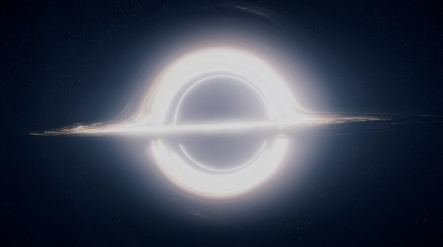
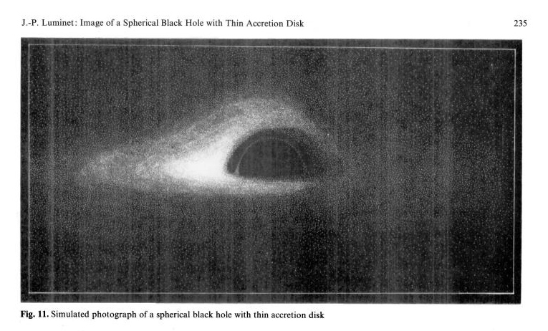
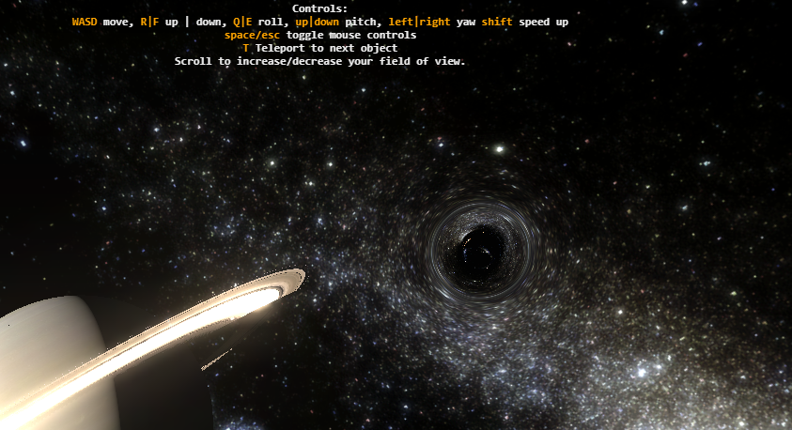
Contexte
Interstellar
“Image of a spherical black hole with thin accretion disk”, J.-P. Luminet, Astronomy and Astrophysics, Mai 1979
- Effet de lentille gravitationnelle
https://sirxemic.github.io/Interstellar/

Slide 4

Paramètres utilisateurs :

Slide 5

Modélisation du trou noir :

Slide 6





Rotation
$$\vec{J}$$
$$V_{max}$$
$$v_{isc}^{0}$$
$$R_{max}$$
$$disque$$
$$R_{int}$$

Slide 7
Autres phénomènes physiques :

Slide 8
Filtres :

Slide 9
Communication entre langages :
Simulation du trou noir :
Main :
Interface utilisateur
Choix des paramètres de simulation
Filtre
Fichier txt
Récupération des pixels dans l’image de fond
Calcul des trajectoires et des valeurs de pixel
- Constitution de l’image
Fichier png

Slide 10
Conclusion :

